Slide 1

法拉第
家長後援會
112.09.01

Slide 2
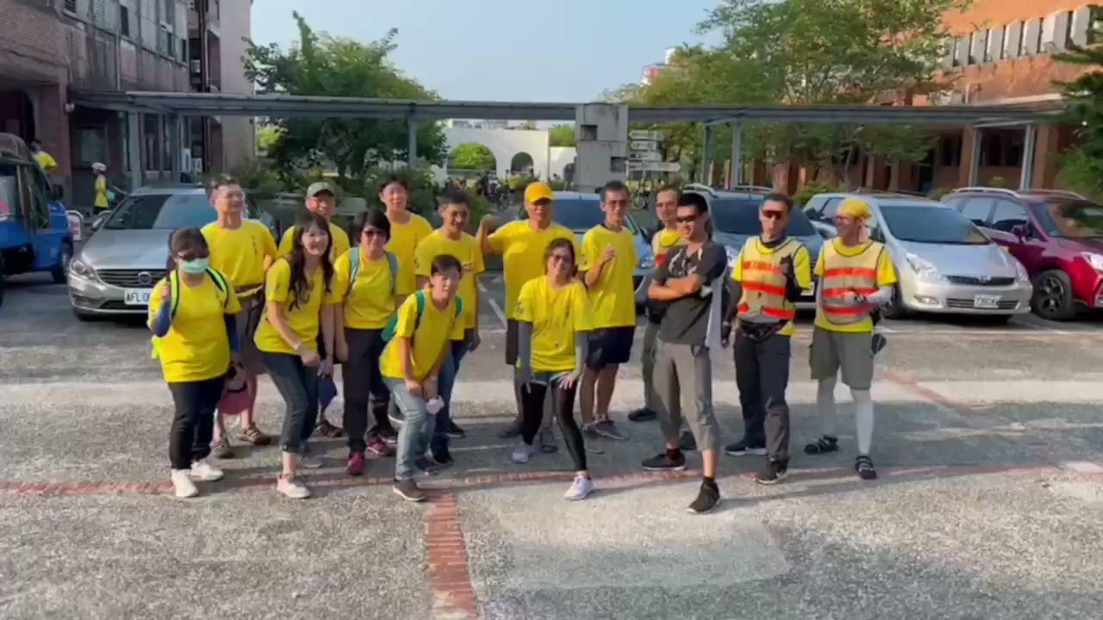

Slide 3
後援會的組成
每個法拉第少年的家長都是後援會的當然成員
若有意願參與、或深入瞭解更多法拉第課程，可依喜好及投入時間加入各工作群組。
在法拉第村你的孩子不只是你的孩子，而是運用整個法村力量一起孕育的法拉第少年。

Slide 4
後援會的工作任務
行政組
物資組
運輸組
食宿組
（環島課程特別組）

Slide 5
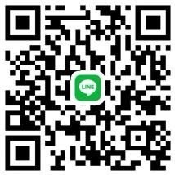
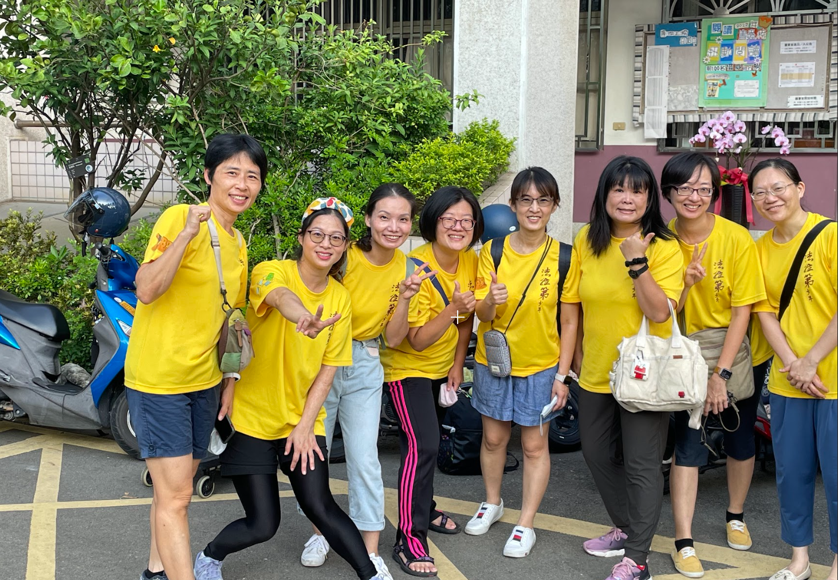
法拉第後援會工作小組
學校與家長溝通橋樑
出發文、感謝文、電話值班
任務時間彈性，大多為文書作業
行政組
楊懿品（206蔡尚耘）
卓怡嫺（203 陳柏言）
周素櫻（312蘇子睿/105 周子皓）

Slide 6
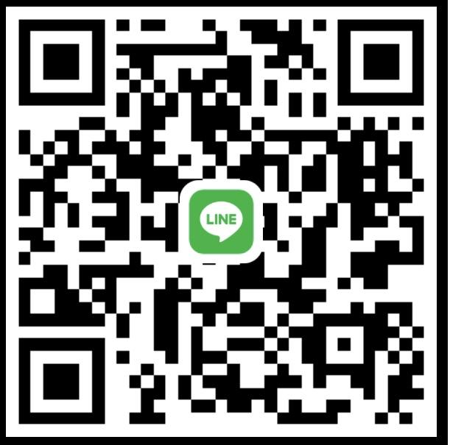
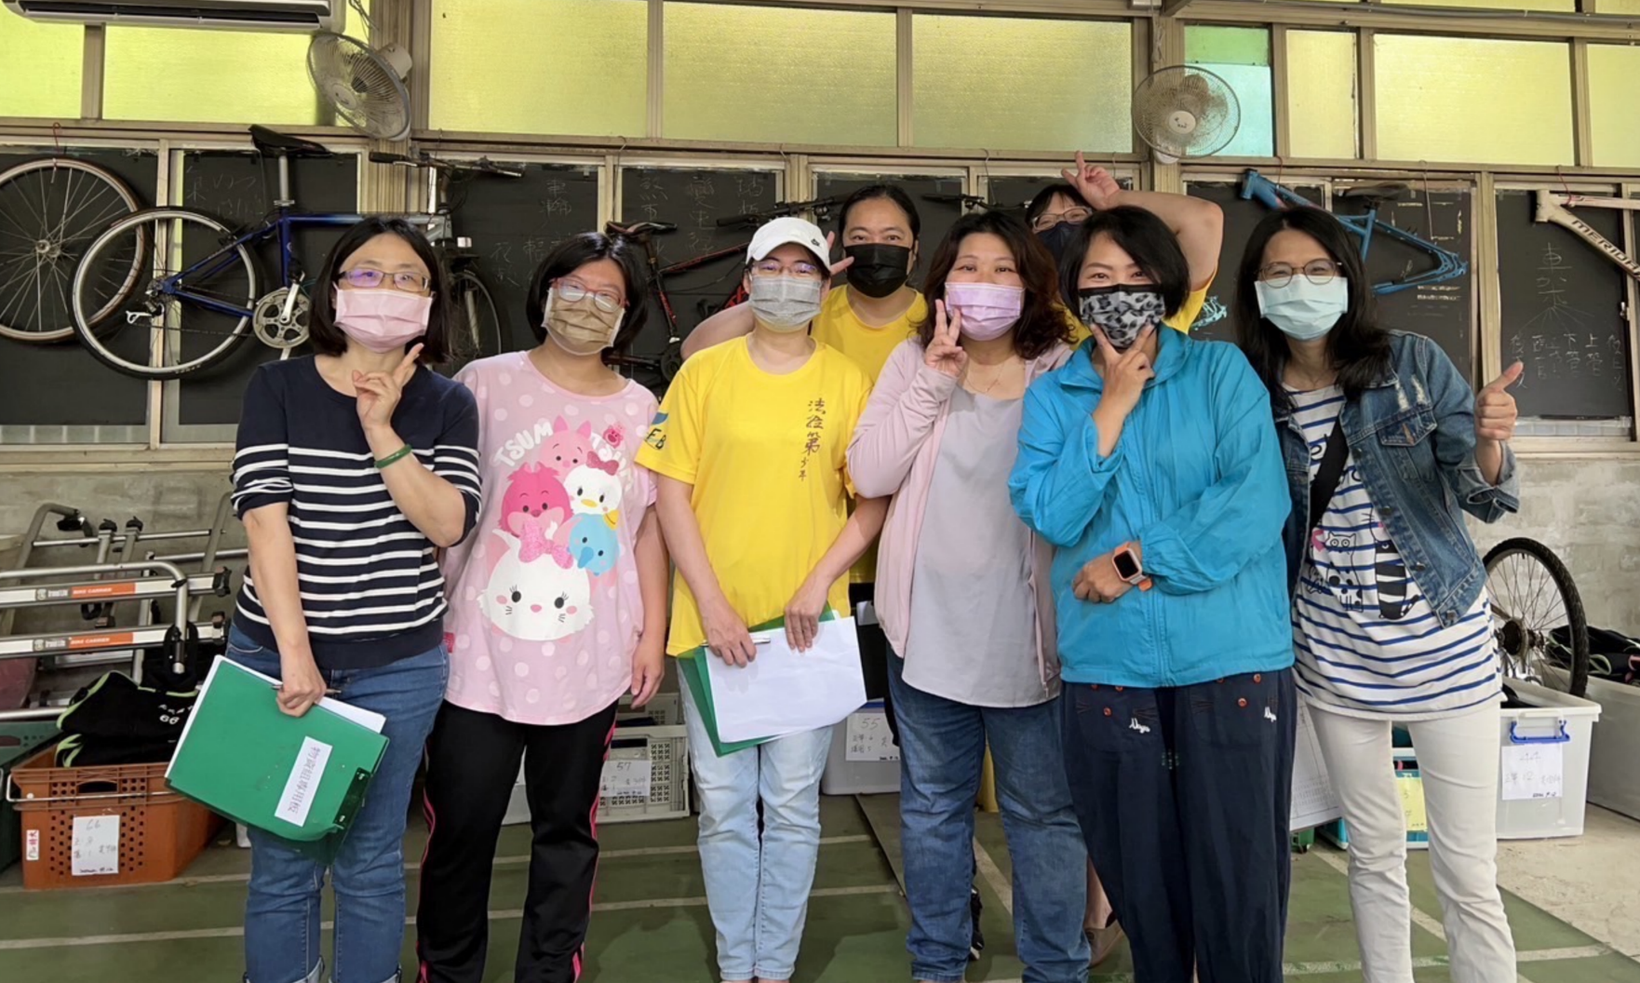
法拉第後援會工作小組
物資借用發放及整理
裝備採購登記及發放
課程中餐食安排
任務時間大多為平日或中午
物資組
曾立婷 （309林佳靚）
何佩芬 （215 黃詠鈞）
劉慧貞 （205施宇駿）

Slide 7
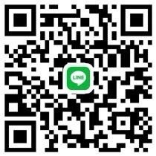
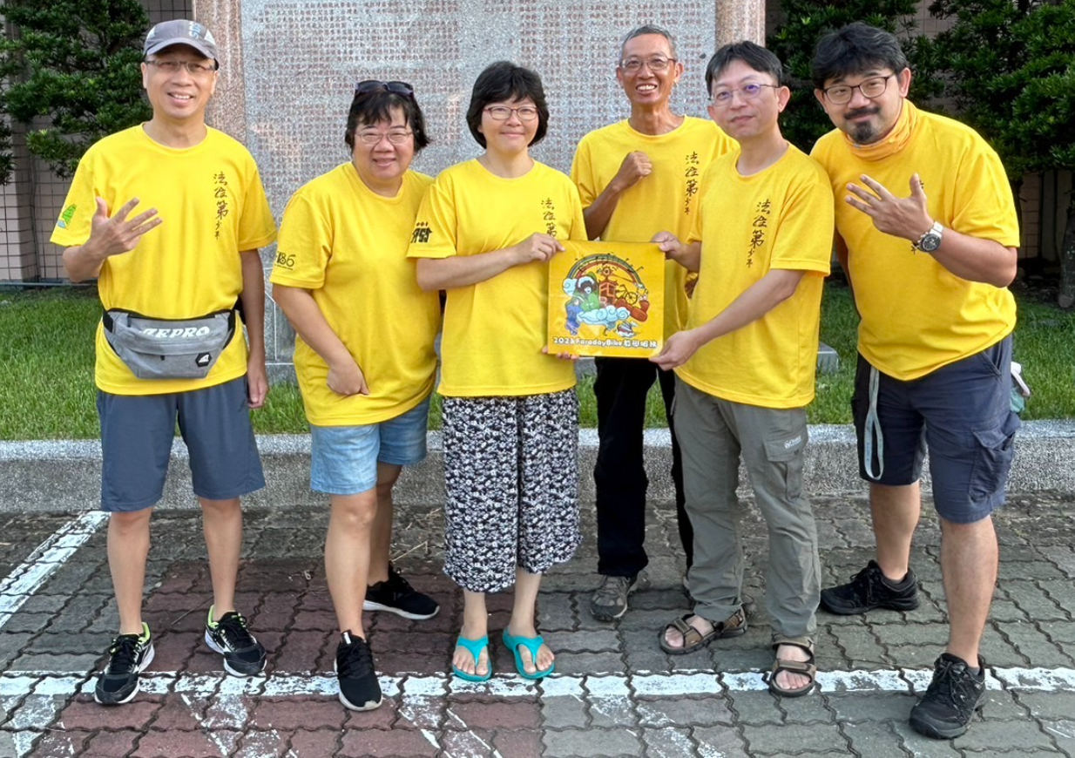
法拉第後援會工作小組
運輸組
課程現場支援
交管、開車、攝影
任務時間配合課程進行
洪裕明 （109 洪品喬）
楊逢昇 （215楊馥榕）

Slide 8
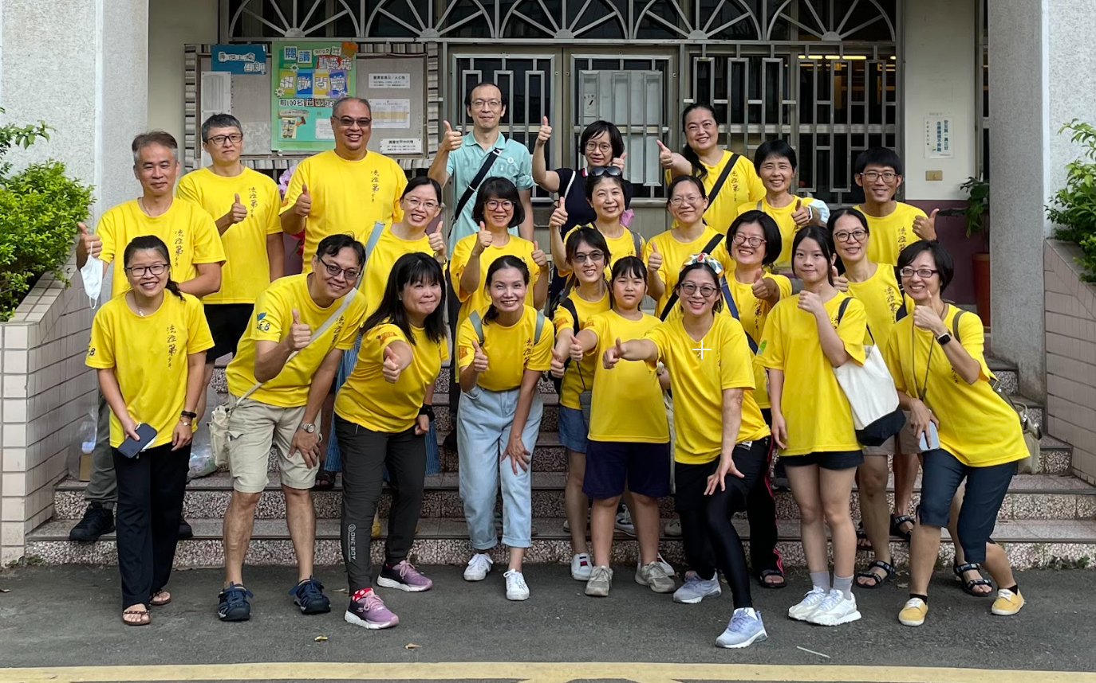
法拉第後援會工作小組
食宿組
單車環島課程特別小組
車隊餐食、補給
教師團隊住宿安排
任務時間配合課程進行
曾雅瑛 (212陳毅展)

Slide 9
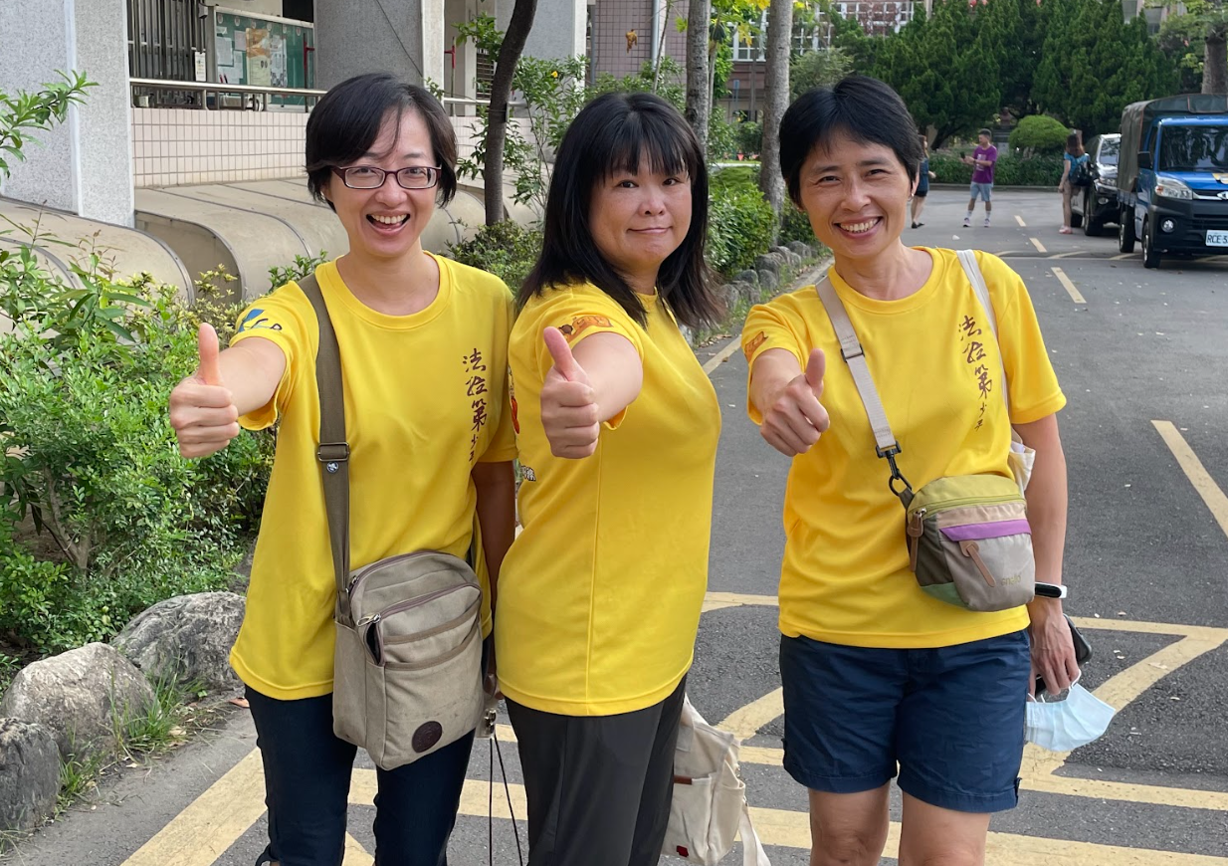
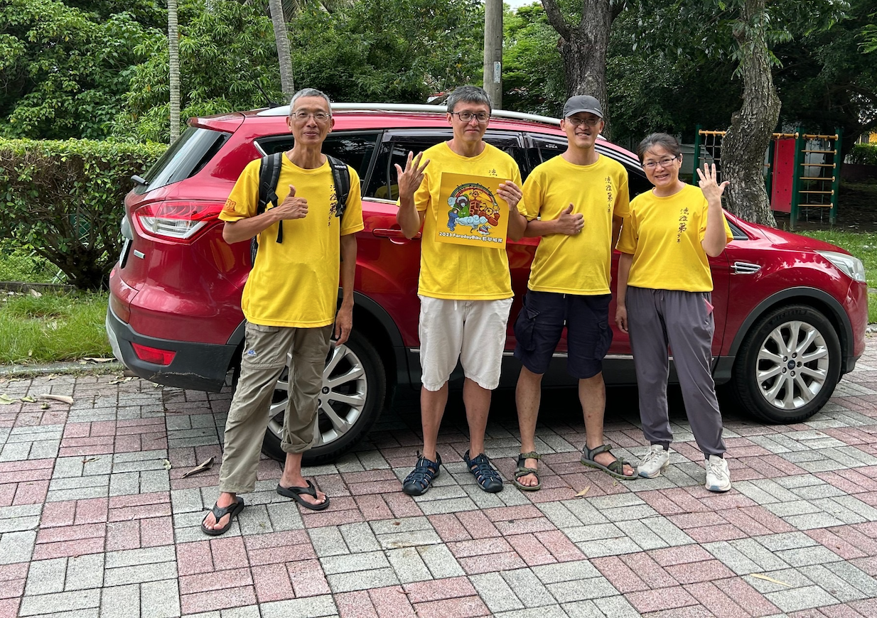
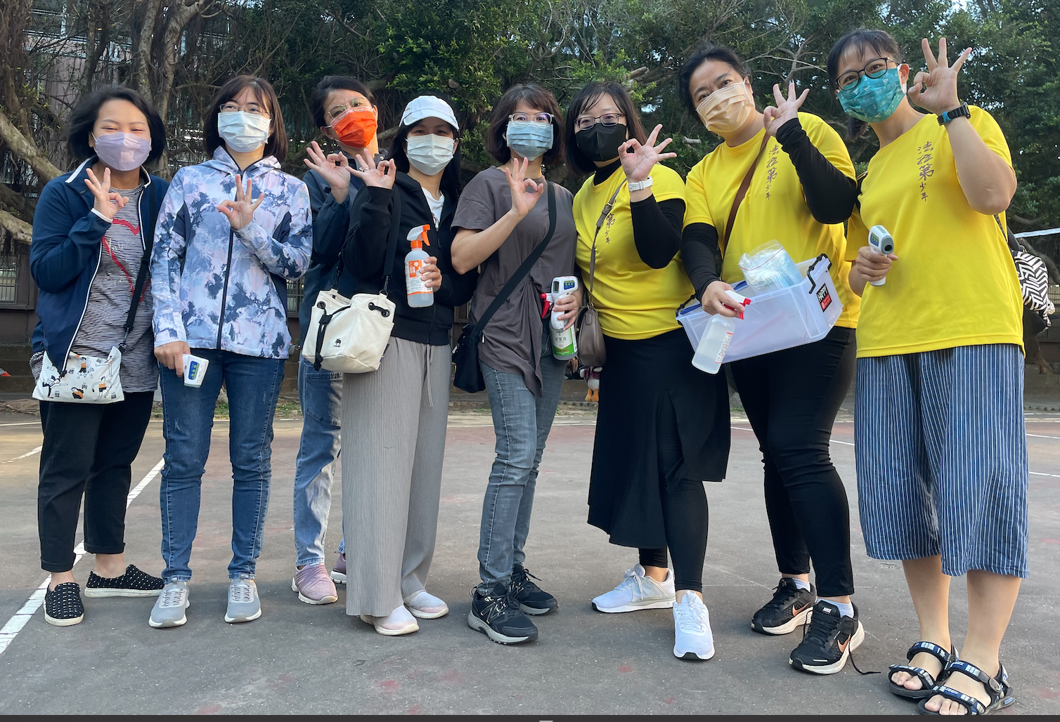
法拉第後援會幹部群
111年 後援會幹部群
行政組
周素櫻 （211蘇子睿）
林玉政 （208陳重谷）
林嘉瑜 （208葉容心）
運輸組
羅國璋 （103羅苡宸）
徐慶明 （213徐曼斐）
物資組
洪珮珍（308鄭秉皓）
陳玉華（304楊旻芸）
感謝大家無私的付出!

Slide 10
法拉第後援會溝通平台
Line：法拉第村
最新訊息、即時資訊、互動溝通
FB：法拉第後援會
照片欣賞、感想分享、
法拉第部落格
學員課程心得、歷史資料查詢

Slide 11
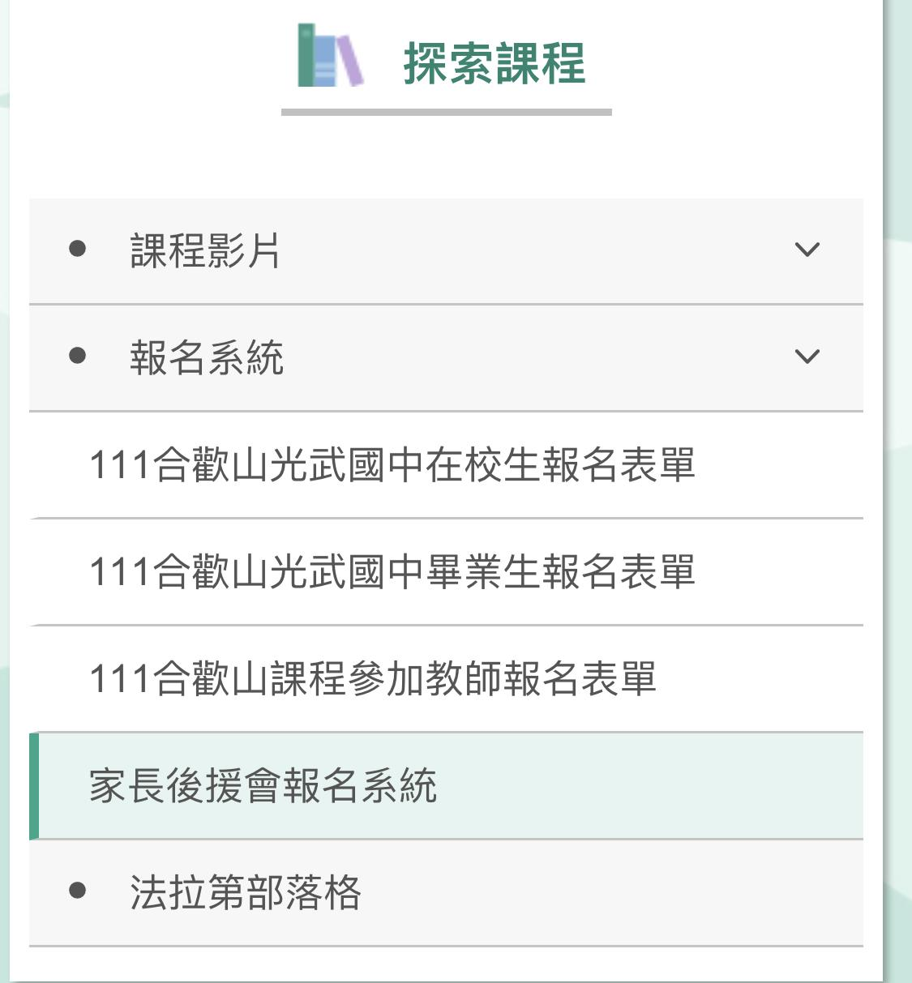
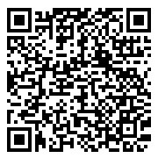
家長後援會 Line 法村報名網站

Slide 12
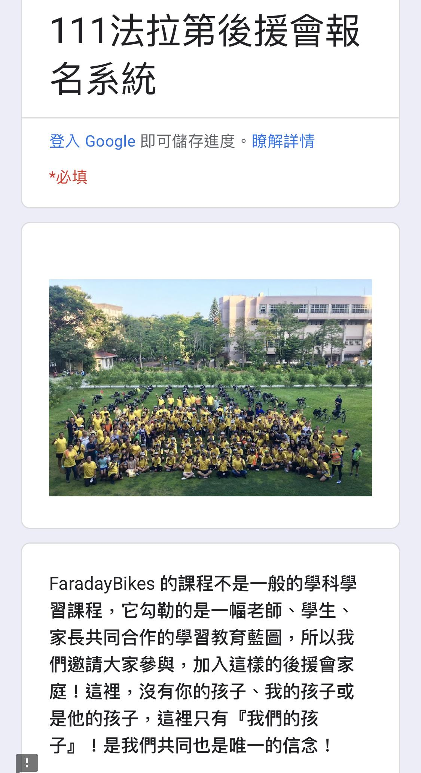
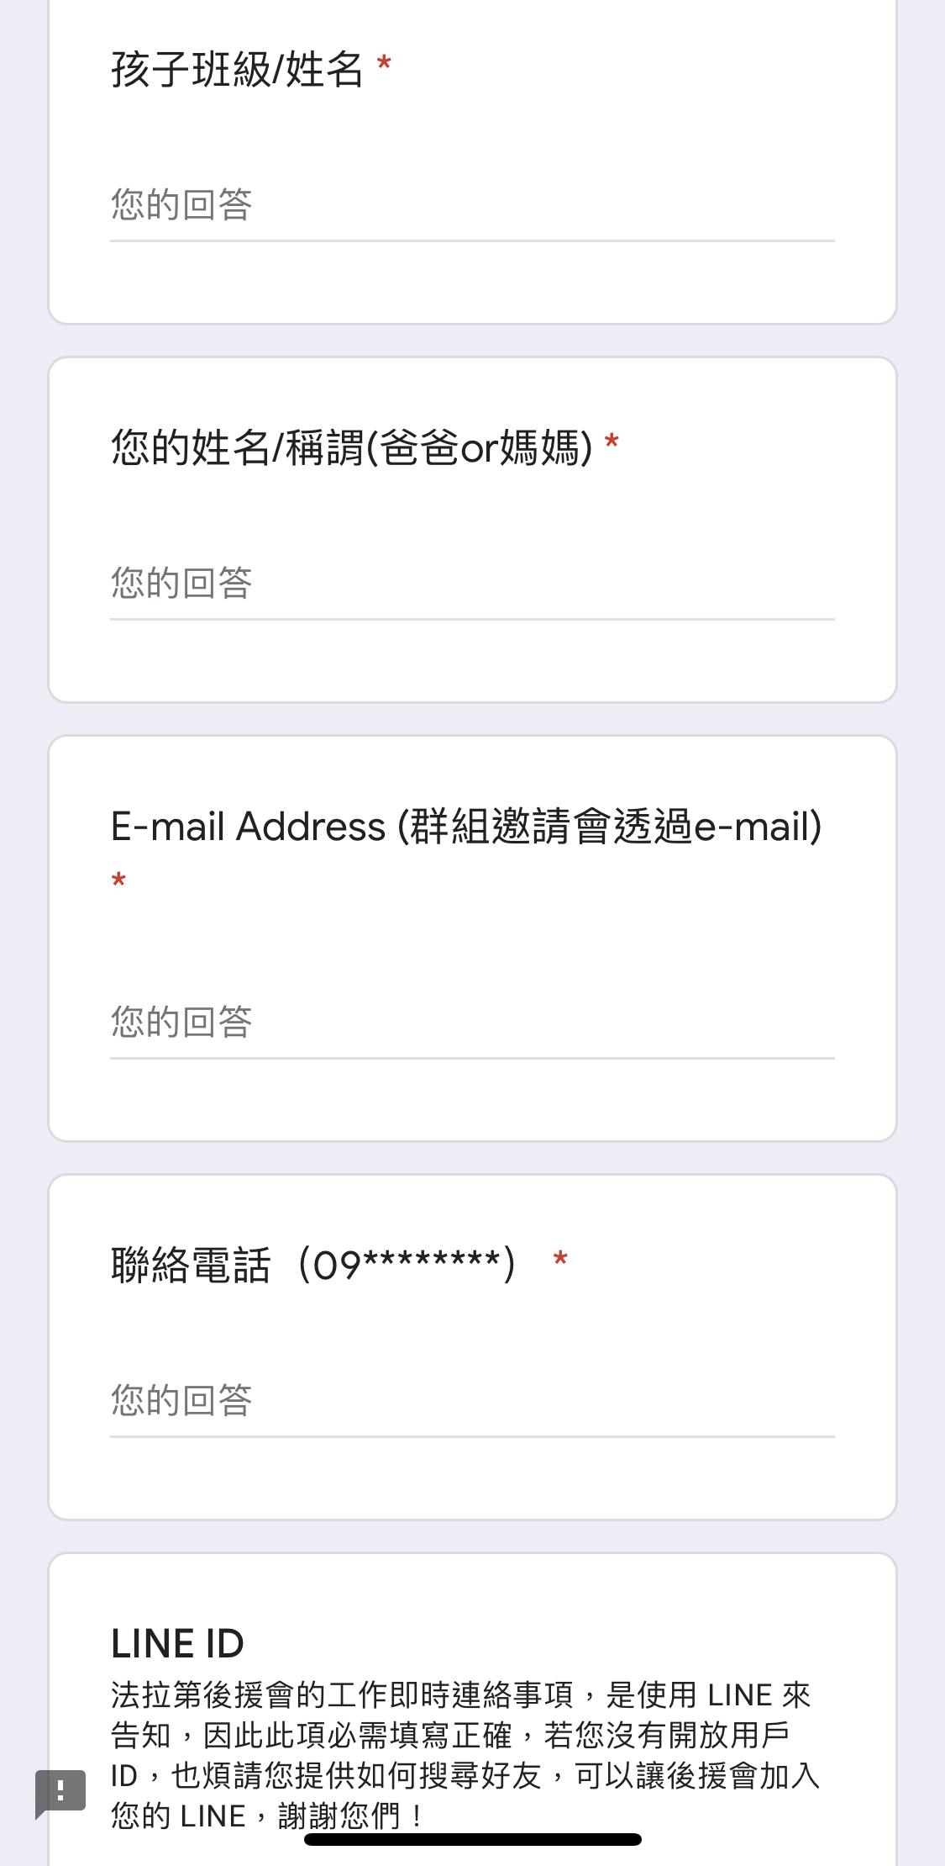
報名作業流程
1. 進入法拉第後援會報名網頁
2.詳實填寫表單後等候人工回覆
3.到填寫的email收信
4.依信中連結和密碼加入法拉第村

Slide 13
務必加入[法拉第村]
重要訊息不漏接
課程照片記錄分享
掌握最新動態
隨時發問，即時解惑
法拉第大家庭的相互支持

Slide 14
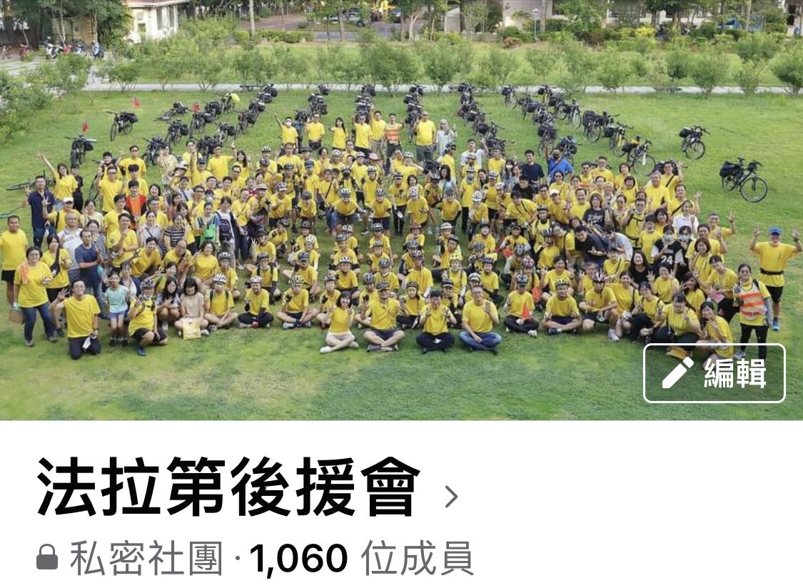
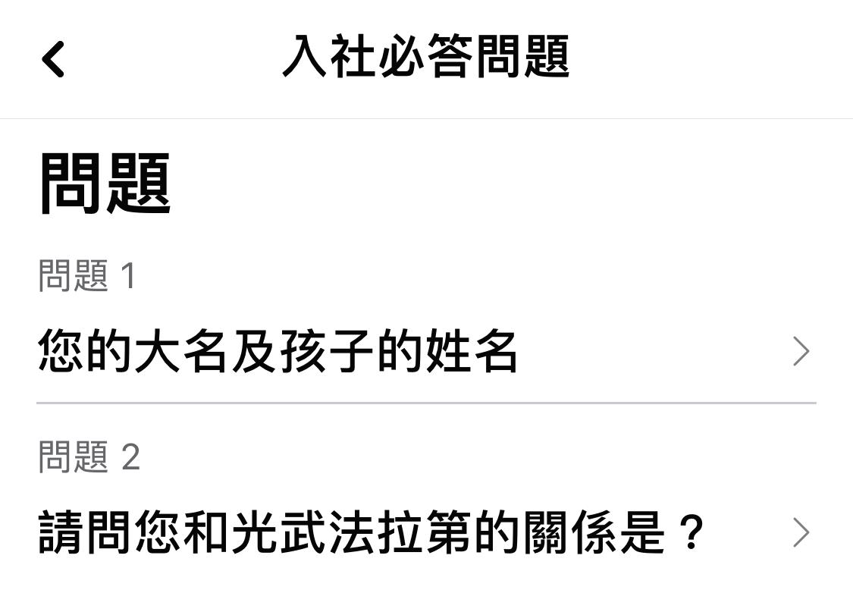
FB社團：法拉第後援會
FB搜尋『法拉第後援會』
請填寫入社問題

Slide 15
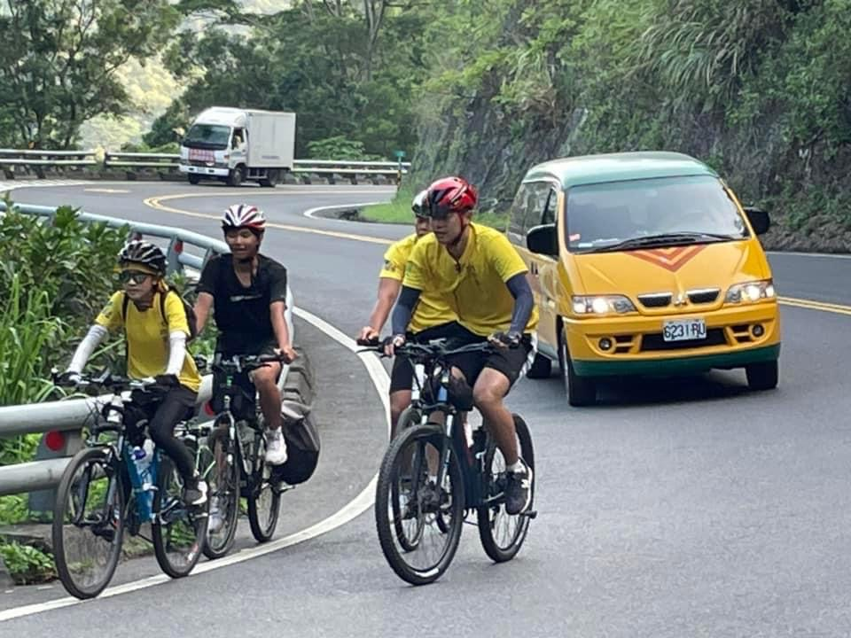
你看到了什麼？

Slide 16
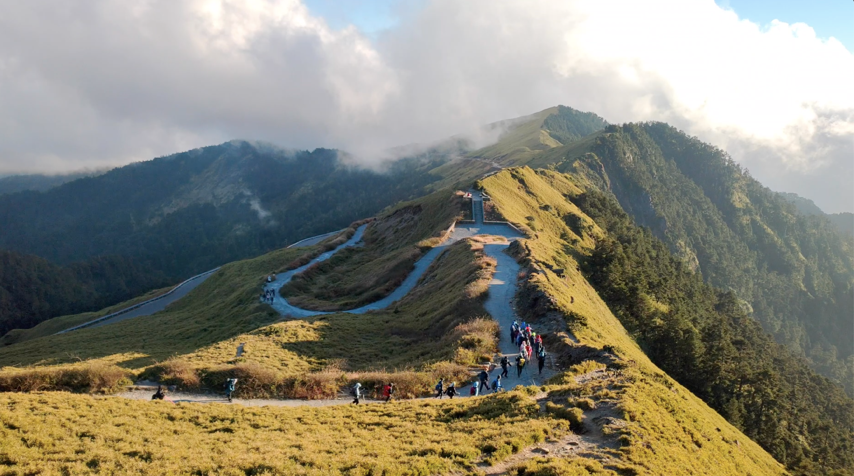

Slide 17
後疫情時代，父母能做的～
不只是陪伴，還能一起成長
歡迎加入『法拉第後援會』

